Slide 1

Ankerpalen in Nederland
vanaf 1996, heden, toekomst
Spreker: Ad Vriend (Acécon)

Slide 2
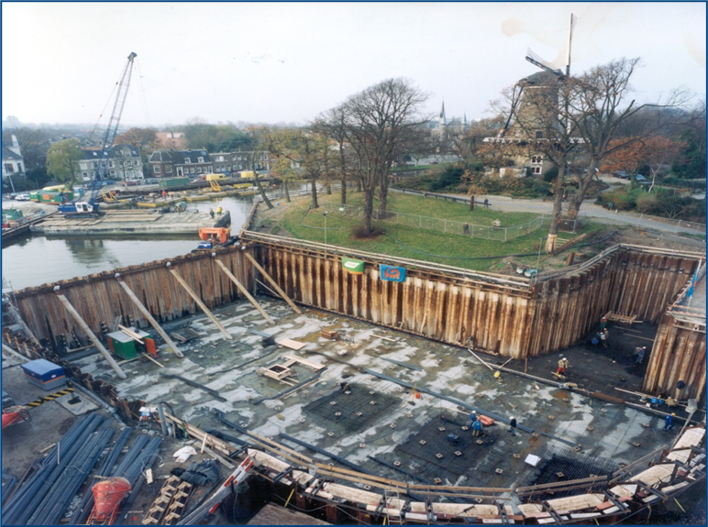
Reeds meer dan 25 jaar succesvolle toepassingen
van ankerpalen in Nederland
Singelgarage
te Alkmaar
(ca. 1996)

Slide 3
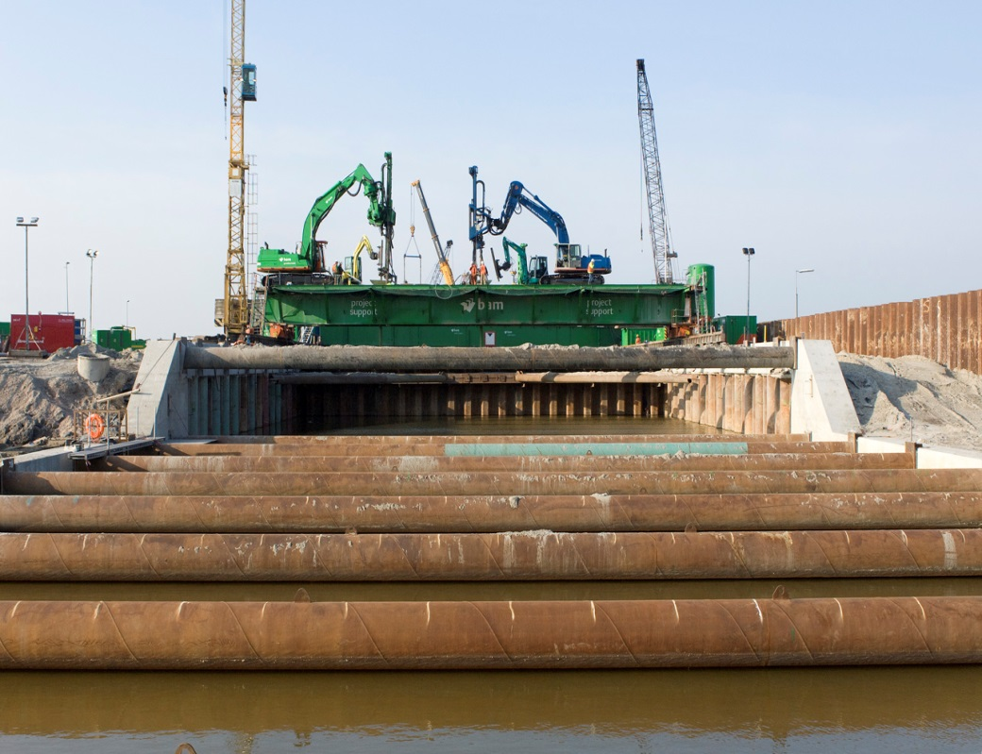
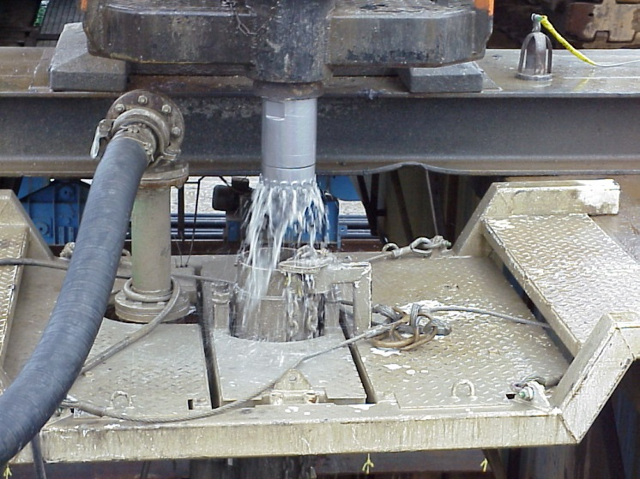
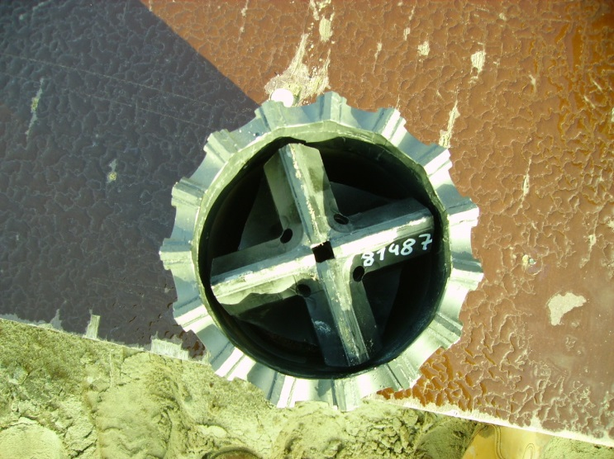
Type A
spoelboren met dubbele buis

Slide 4
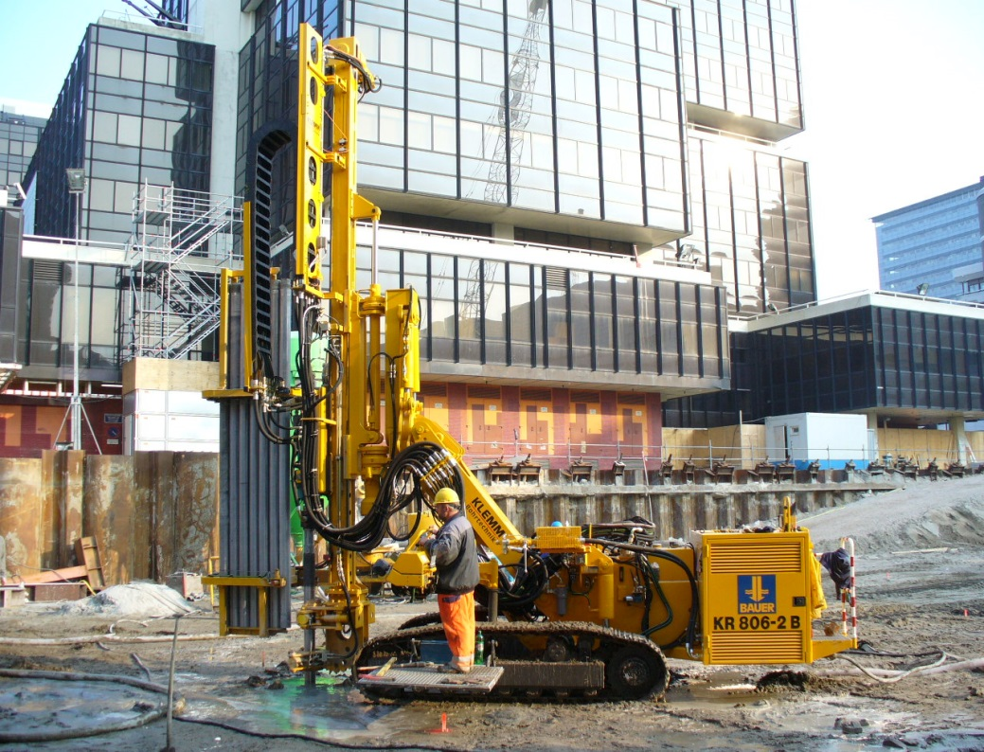
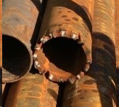
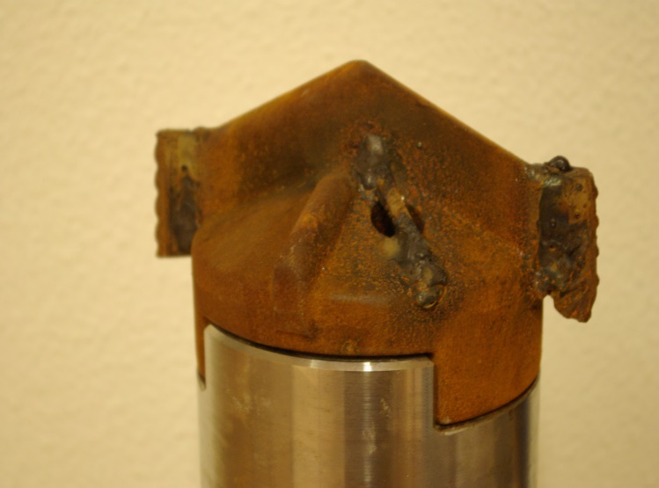
Type B
spoelboren met enkele buis
verloren punt of open punt

Slide 5
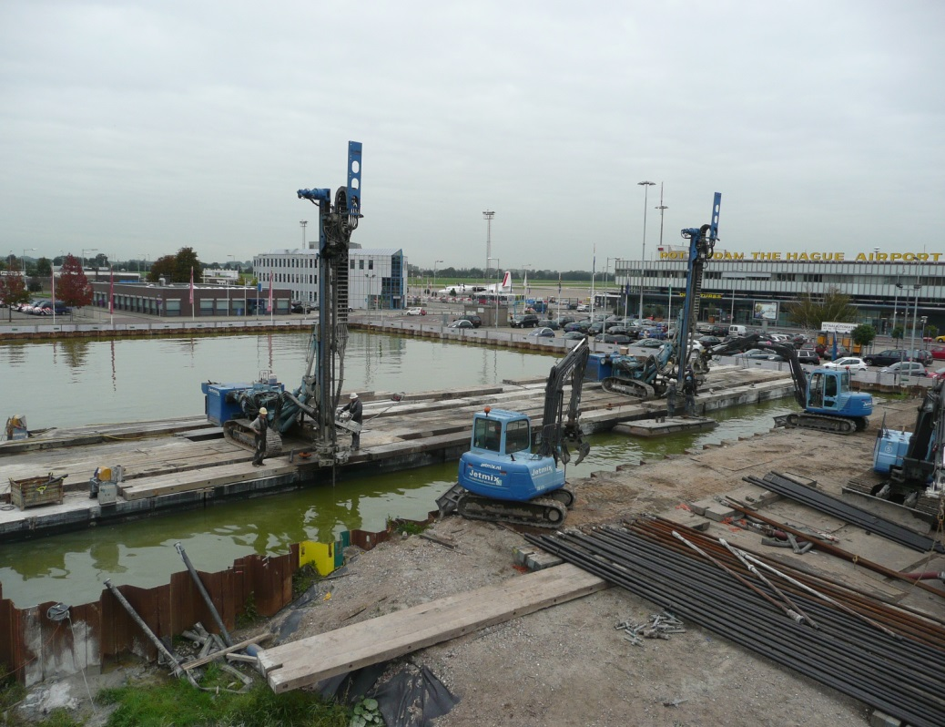
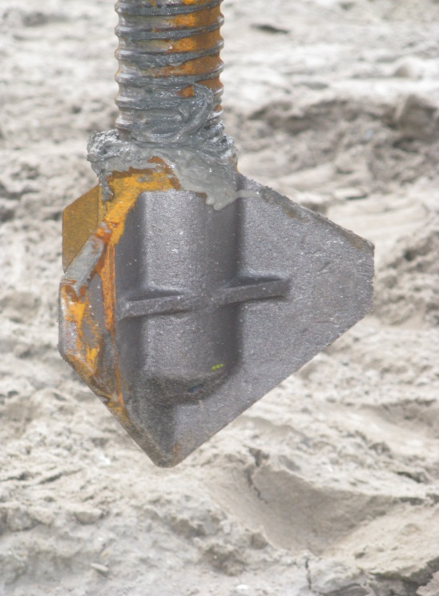
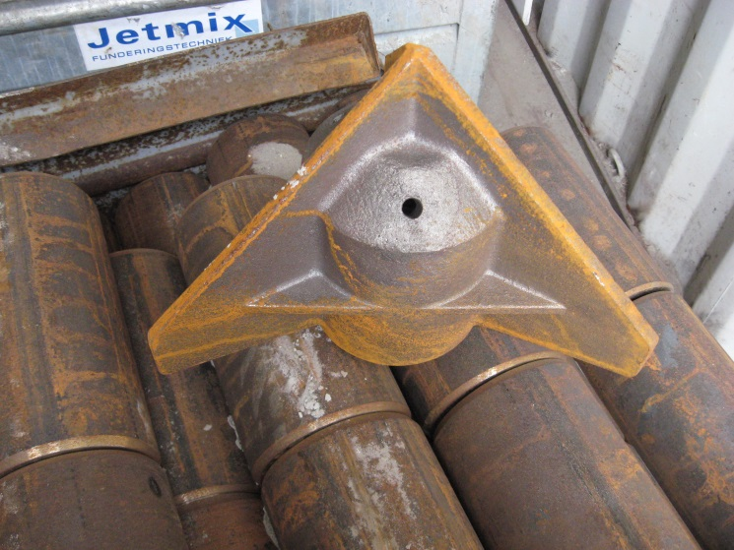
Type C
zelfborende ankerpalen

Slide 6
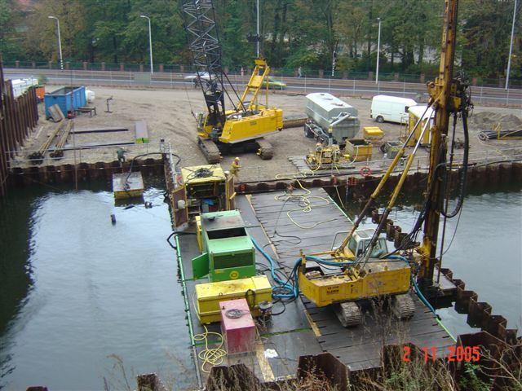
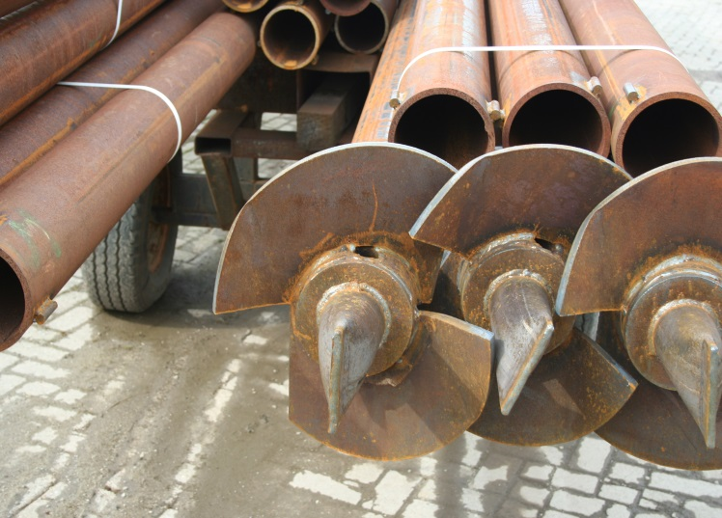
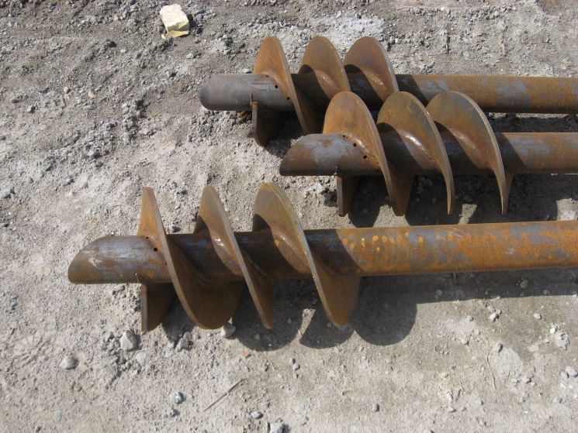
Type D
geschroefde ankerpalen

Slide 7
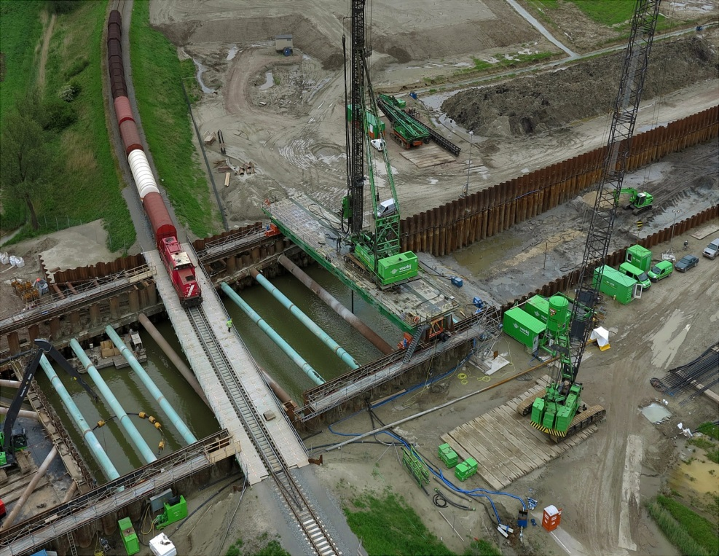
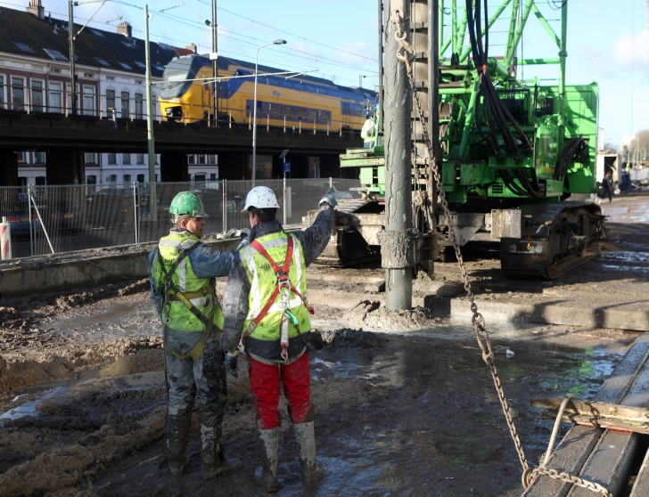
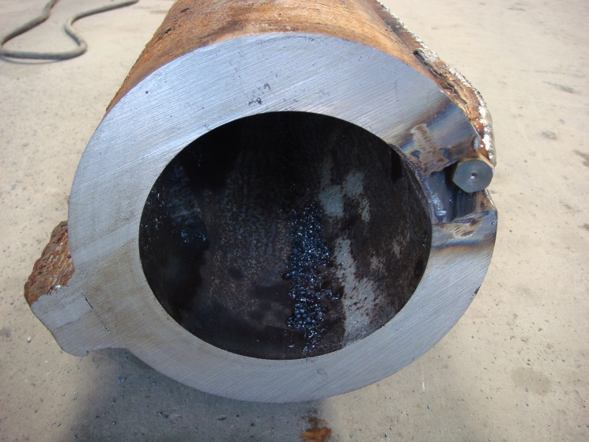
Type E
getrilde ankerpalen

Slide 8
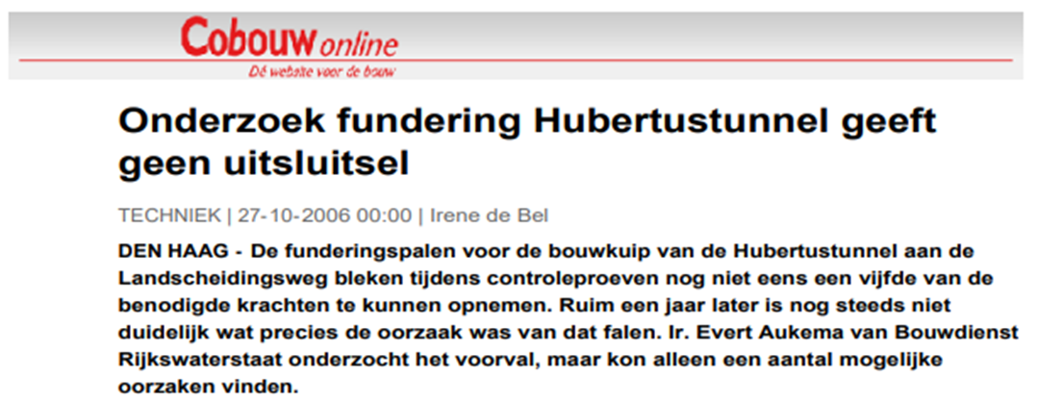
HUBERTUSTUNNEL (DEN HAAG - 2005)
alternatief met schroefgroutboorpalen
na moeizame paalinstallatie controleproeven
schachtwrijving ca. 20 % van verwachting
verstopping in groutleiding
rond duinzand
…….

Slide 9
OPRICHTING CUR-COMMISSIE (2006)
Met als doel het opstellen van een Richtlijn met “spelregels” voor:
ontwerp - geotechnisch, ankerstaal, veerstijfheid
beproeven
toezicht bij uitvoering en beproeven
Ontwerprichtlijnen voor niet-geheide verankeringselementen
onder onderwaterbetonvloeren

Slide 10
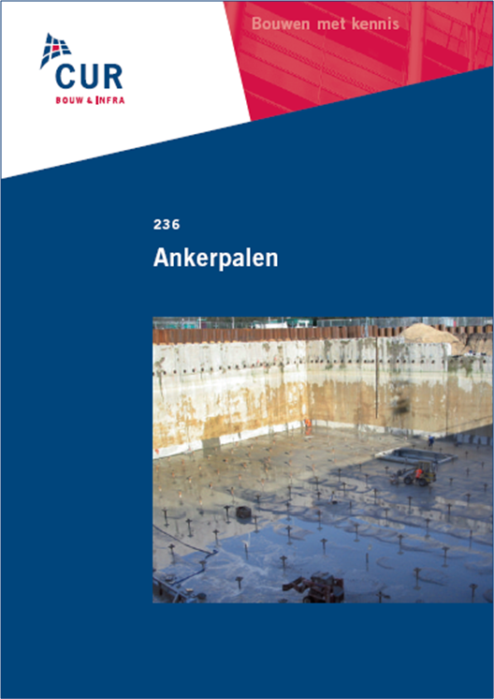
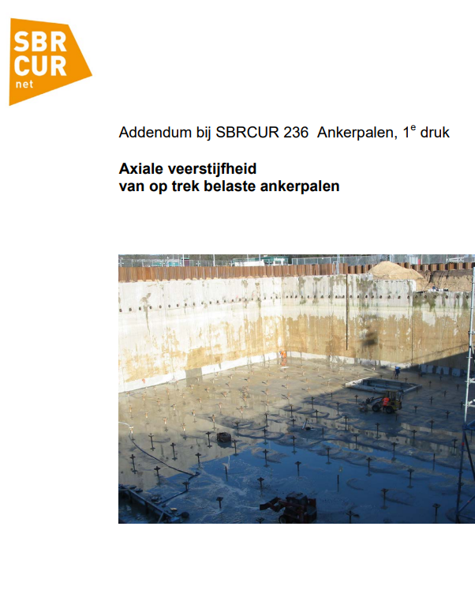
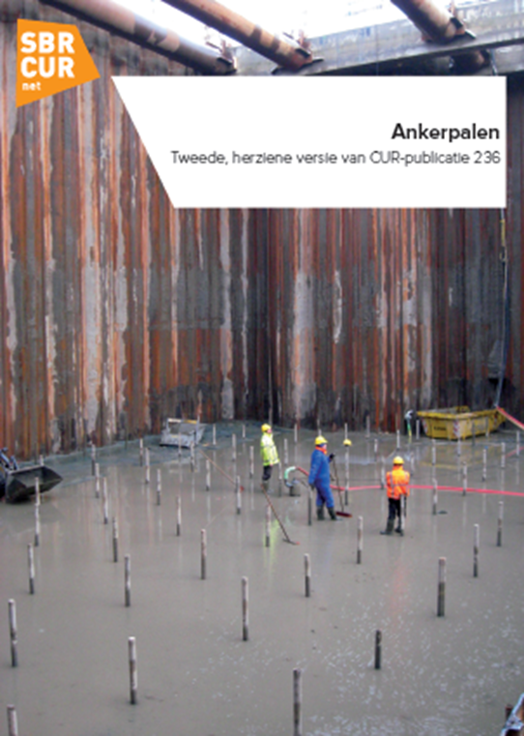
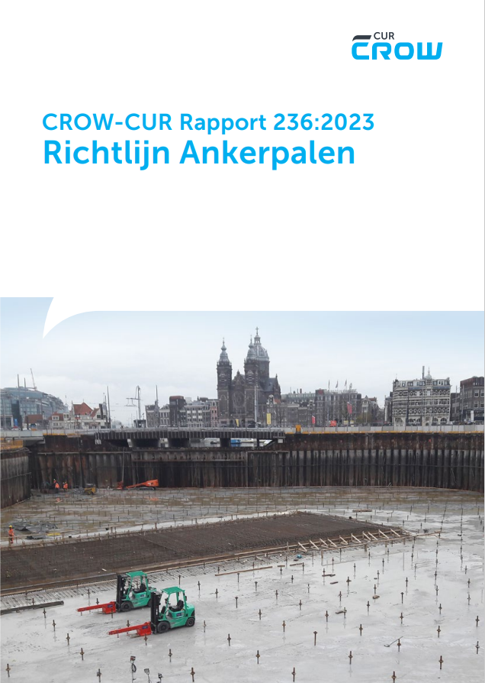
CUR Richtlijn 236 - Ankerpalen
nov. 2011 mrt. 2016 nov. 2017 dec. 2023

Slide 11
KERN VAN CUR 236
ROBUUSTE EN BETROUWBARE ANKERPALEN
juiste keuze voor toe te passen type ankerpaal
gedegen paalontwerp
zo nodig proefboren t.b.v. ervaren boorproces op locatie zelf
proefbelasten !
toezicht en beoordeling !

Slide 12
PAALONTWERP
GEOTECHNISCH TREKDRAAGVERMOGEN:
α_{t} ∙ q_{c;z;ontgr} = τ met α_{t} naar keuze:
veilige ondergrenswaarden wrijvingseigenschappen - geen proeven
geoptimaliseerde wrijvingseigenschappen - wel proeven
GEOTECHNISCH DRUKDRAAGVERMOGEN: met α_{s} = α_{t} en puntweerst.

Slide 13
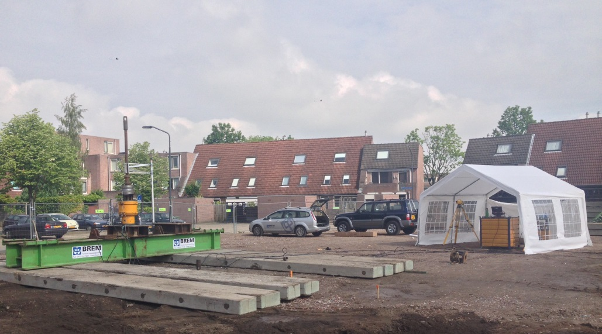
BEPROEVEN - VOORAF
Bezwijkproeven

Slide 15
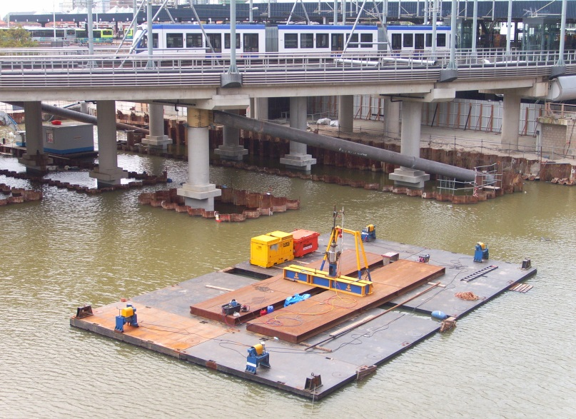
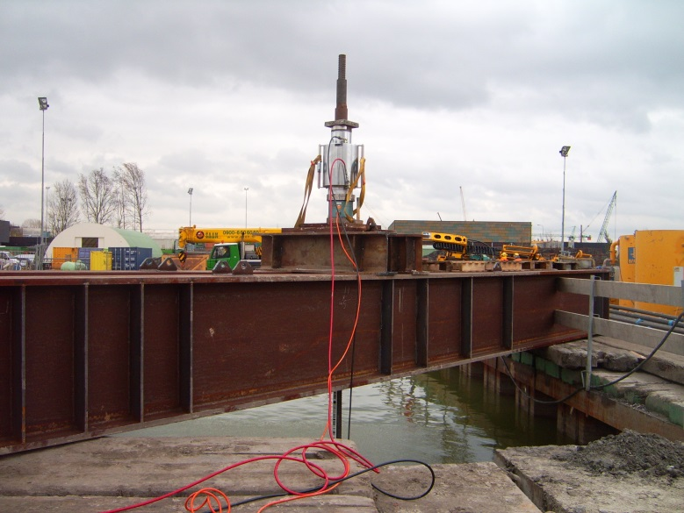
BEPROEVEN - PRODUKTIEPALEN
Geschiktheids- en controleproeven

Slide 16
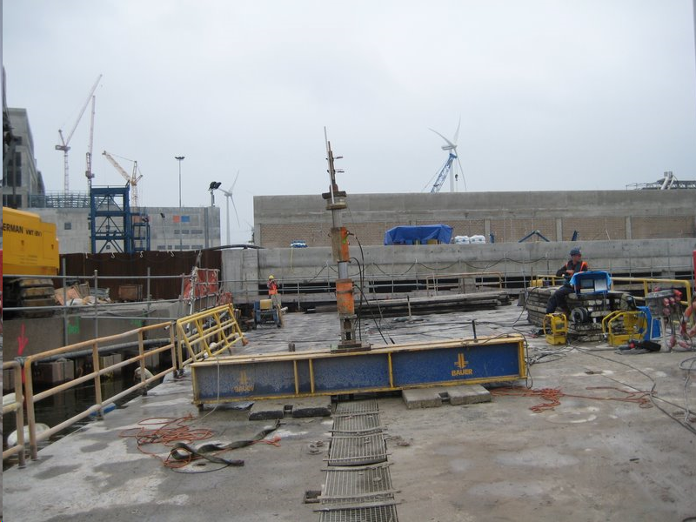
Niet zo:

Slide 17
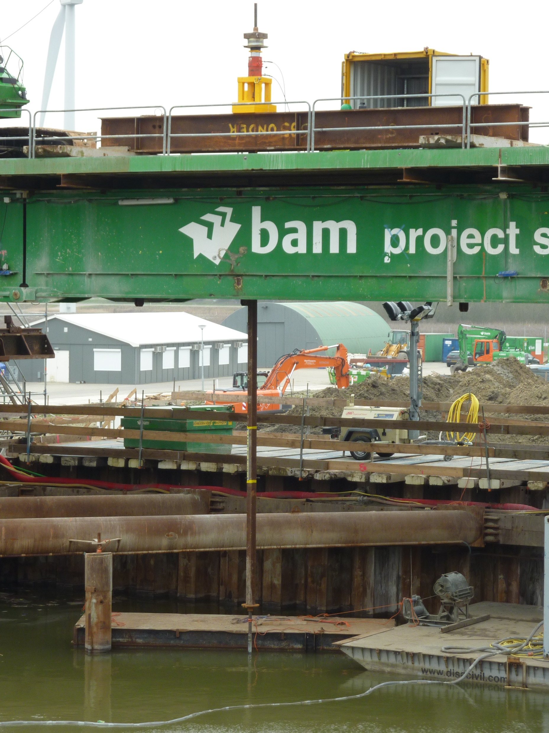
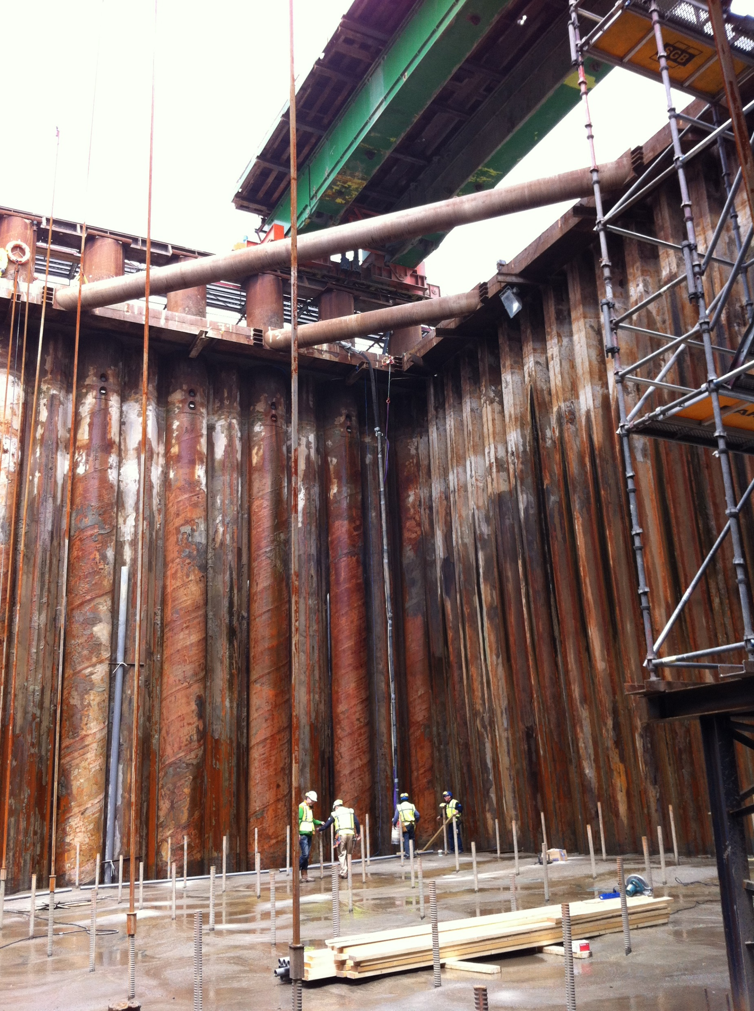
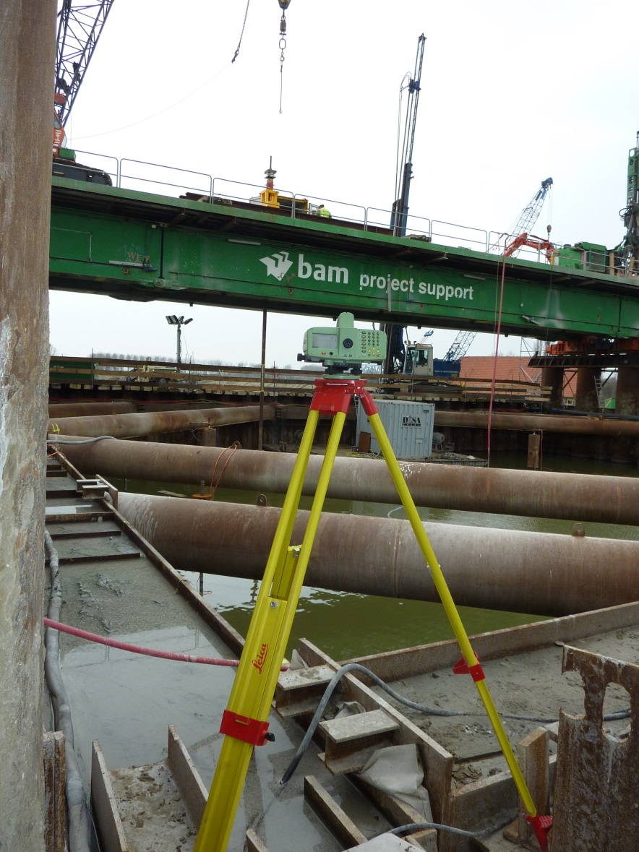
Maar zo:

Slide 18
PROEFBELASTEN
IS EEN BALANCEER-ACT
proeflast niet te laag maar ook niet te hoog
theorie en praktijk komen hier bij elkaar
“doet ie het of doet ie het niet”
VALT VEEL VAN TE LEREN: KOPPEL PRAKTIJK TERUG NAAR THEORIE
HEEFT CUR 236 ANKERPALEN GEBRACHT WAAR WE NU STAAN

Slide 19
WAAR STAAN WE NU MET CUR 236 ?
loopt vooruit op NEN 9997-1 en NEN 7201
ontwerp en beproeven vormen één geheel
gecontroleerd en succesvol proces: grote bedrijfszekerheid ankerpalen
toezicht en uitvoeringscontrole blijft helaas nog veelal achterwege

Slide 20
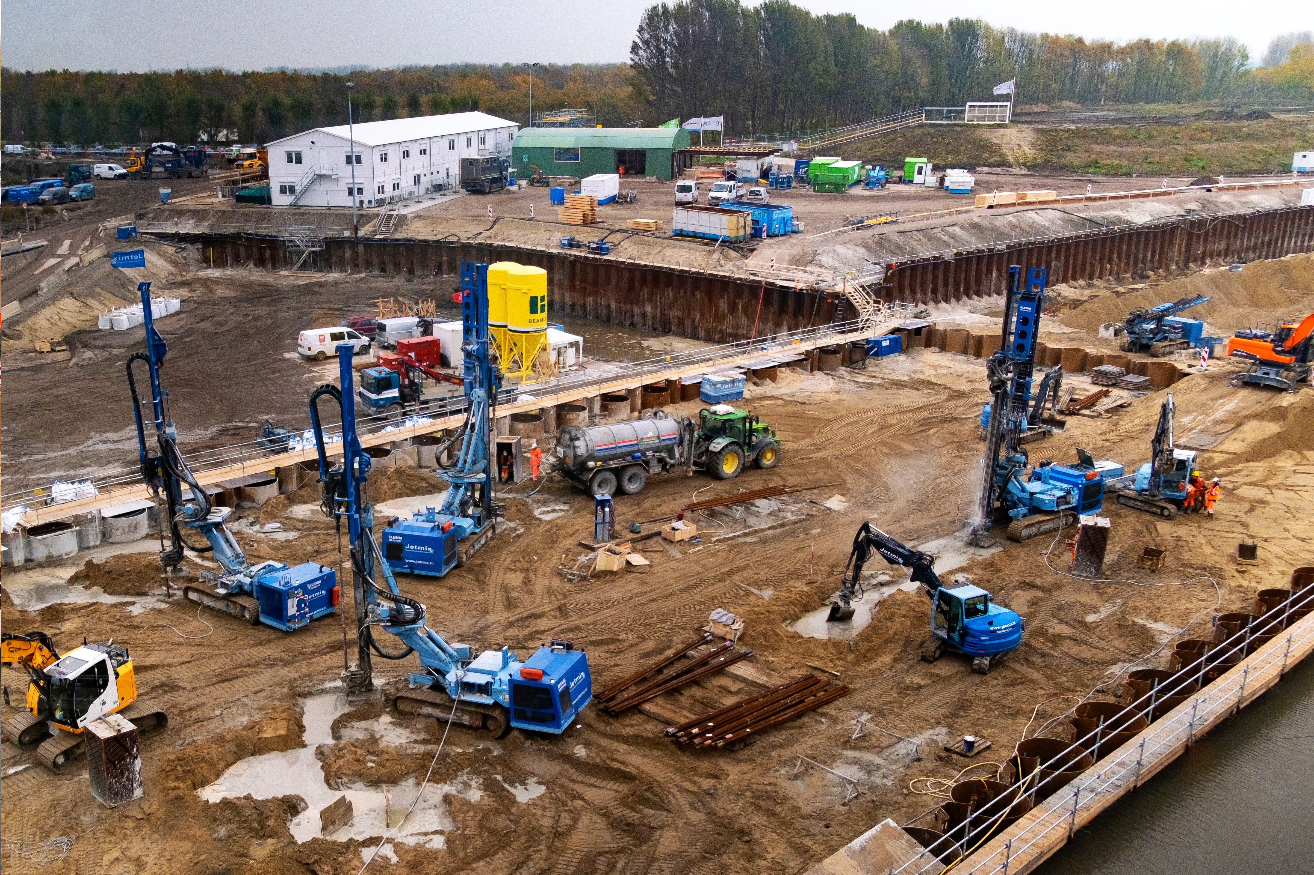
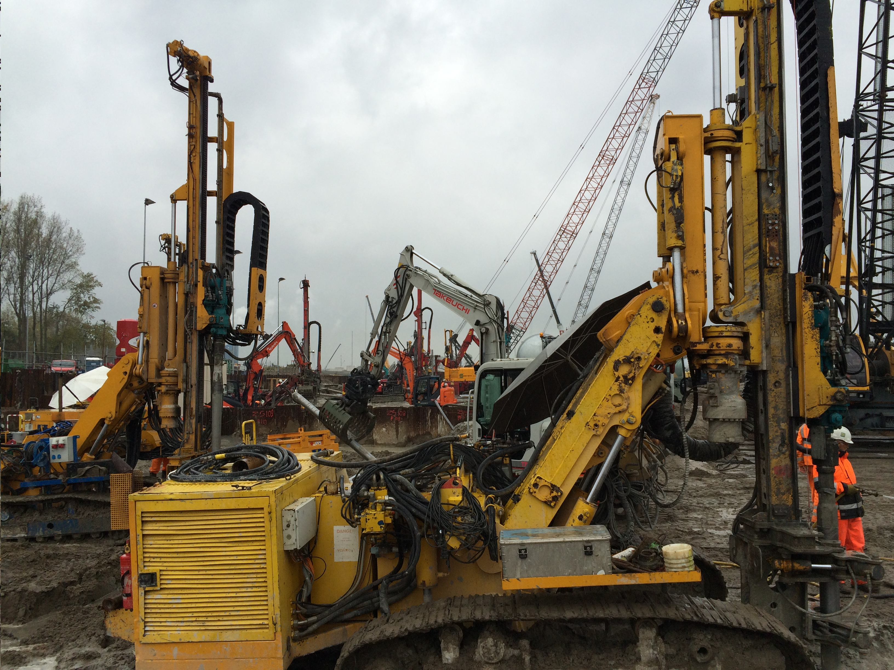
STATE OFF THE ART: MAASDELTATUNNEL
Zuid
Noord

Slide 21
MDT - IMPOSANTE KENTALLEN
ca. 9.000 stuks gespoelboorde en zelfborende ankerpalen
PPN’s tot 64 m- NAP
GEWI®-staven ∅ 75 mm en gerolde buizen ∅ 101,6x25,0
proeflasten tot 2.450 kN en 2.740 kN
steekproefsgewijze uitvoeringscontrole

Slide 22
SIMULATIE ONTWERP + BEPROEVEN
Limiteren schachtwrijving
0

Slide 23
LIMITEREN SCHACHTWRIJVING (TREK)
Te laag effectief spanningsniveau boven in zandlaag

Slide 24
SIMULATIE ONTWERP + BEPROEVEN
NEN 9997-1 / NEN 7201
R_{s} vanaf 1,0 m- ontgraving
Wrijvingseigenschappen:
gemiddeld over paallengte
per zandlaag

Slide 25
SIMULATIE ONTWERP + BEPROEVEN
CUR 236
R_{s} vanaf 5,0 m- ontgraving
Wrijvingseigenschappen:
per zandlaag

Slide 26
INVLOED ONTGRAVEN OP WRIJVING
Voorbeeld met q_{c;z} > 20 MPa (type B spoelboren + afpersen)
① = zonder bezwijkproef
② = na bezwijkproef NEN 7201
③ = na bezwijkproef CUR 236
Consequentie:
Na bezwijkproef dieper PPN
Ondanks proefresultaat gelijk aan verwachting vooraf
Dat is best wel vreemd !

Slide 27
ZIJN WE NU KLAAR MET CUR 236 ?
ja en nee
toepassing CUR 236 leidt tot gering risico op falen van ankerpalen
gedegen ontwerp-expertise nodig, zeker bij keuze voor proefbelasten
er resteren nog enkele fundamentele vraagstukken: pak die op !
toezicht en uitvoeringscontrole: spelregels en criteria nodig ! (CUR114)

Slide 28
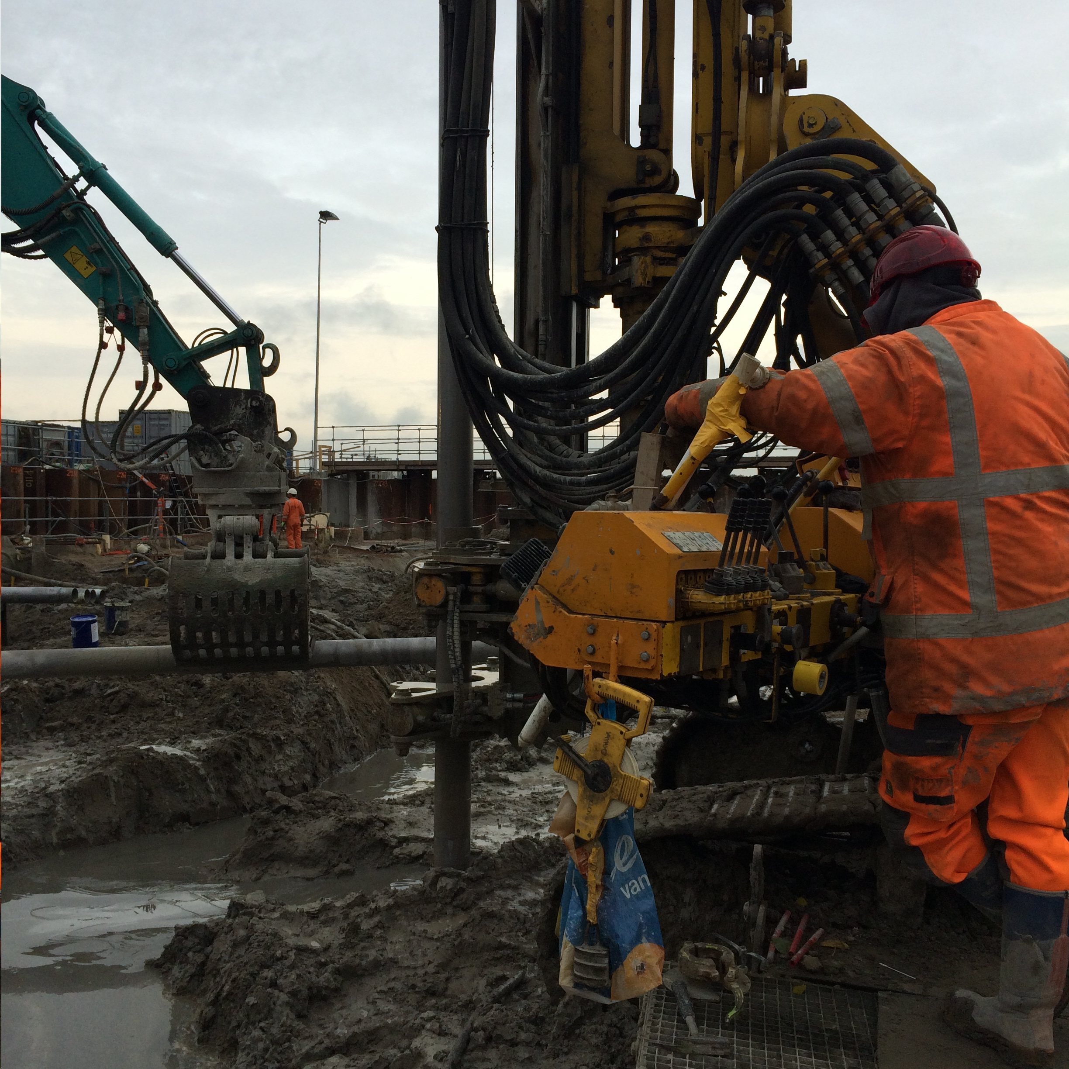
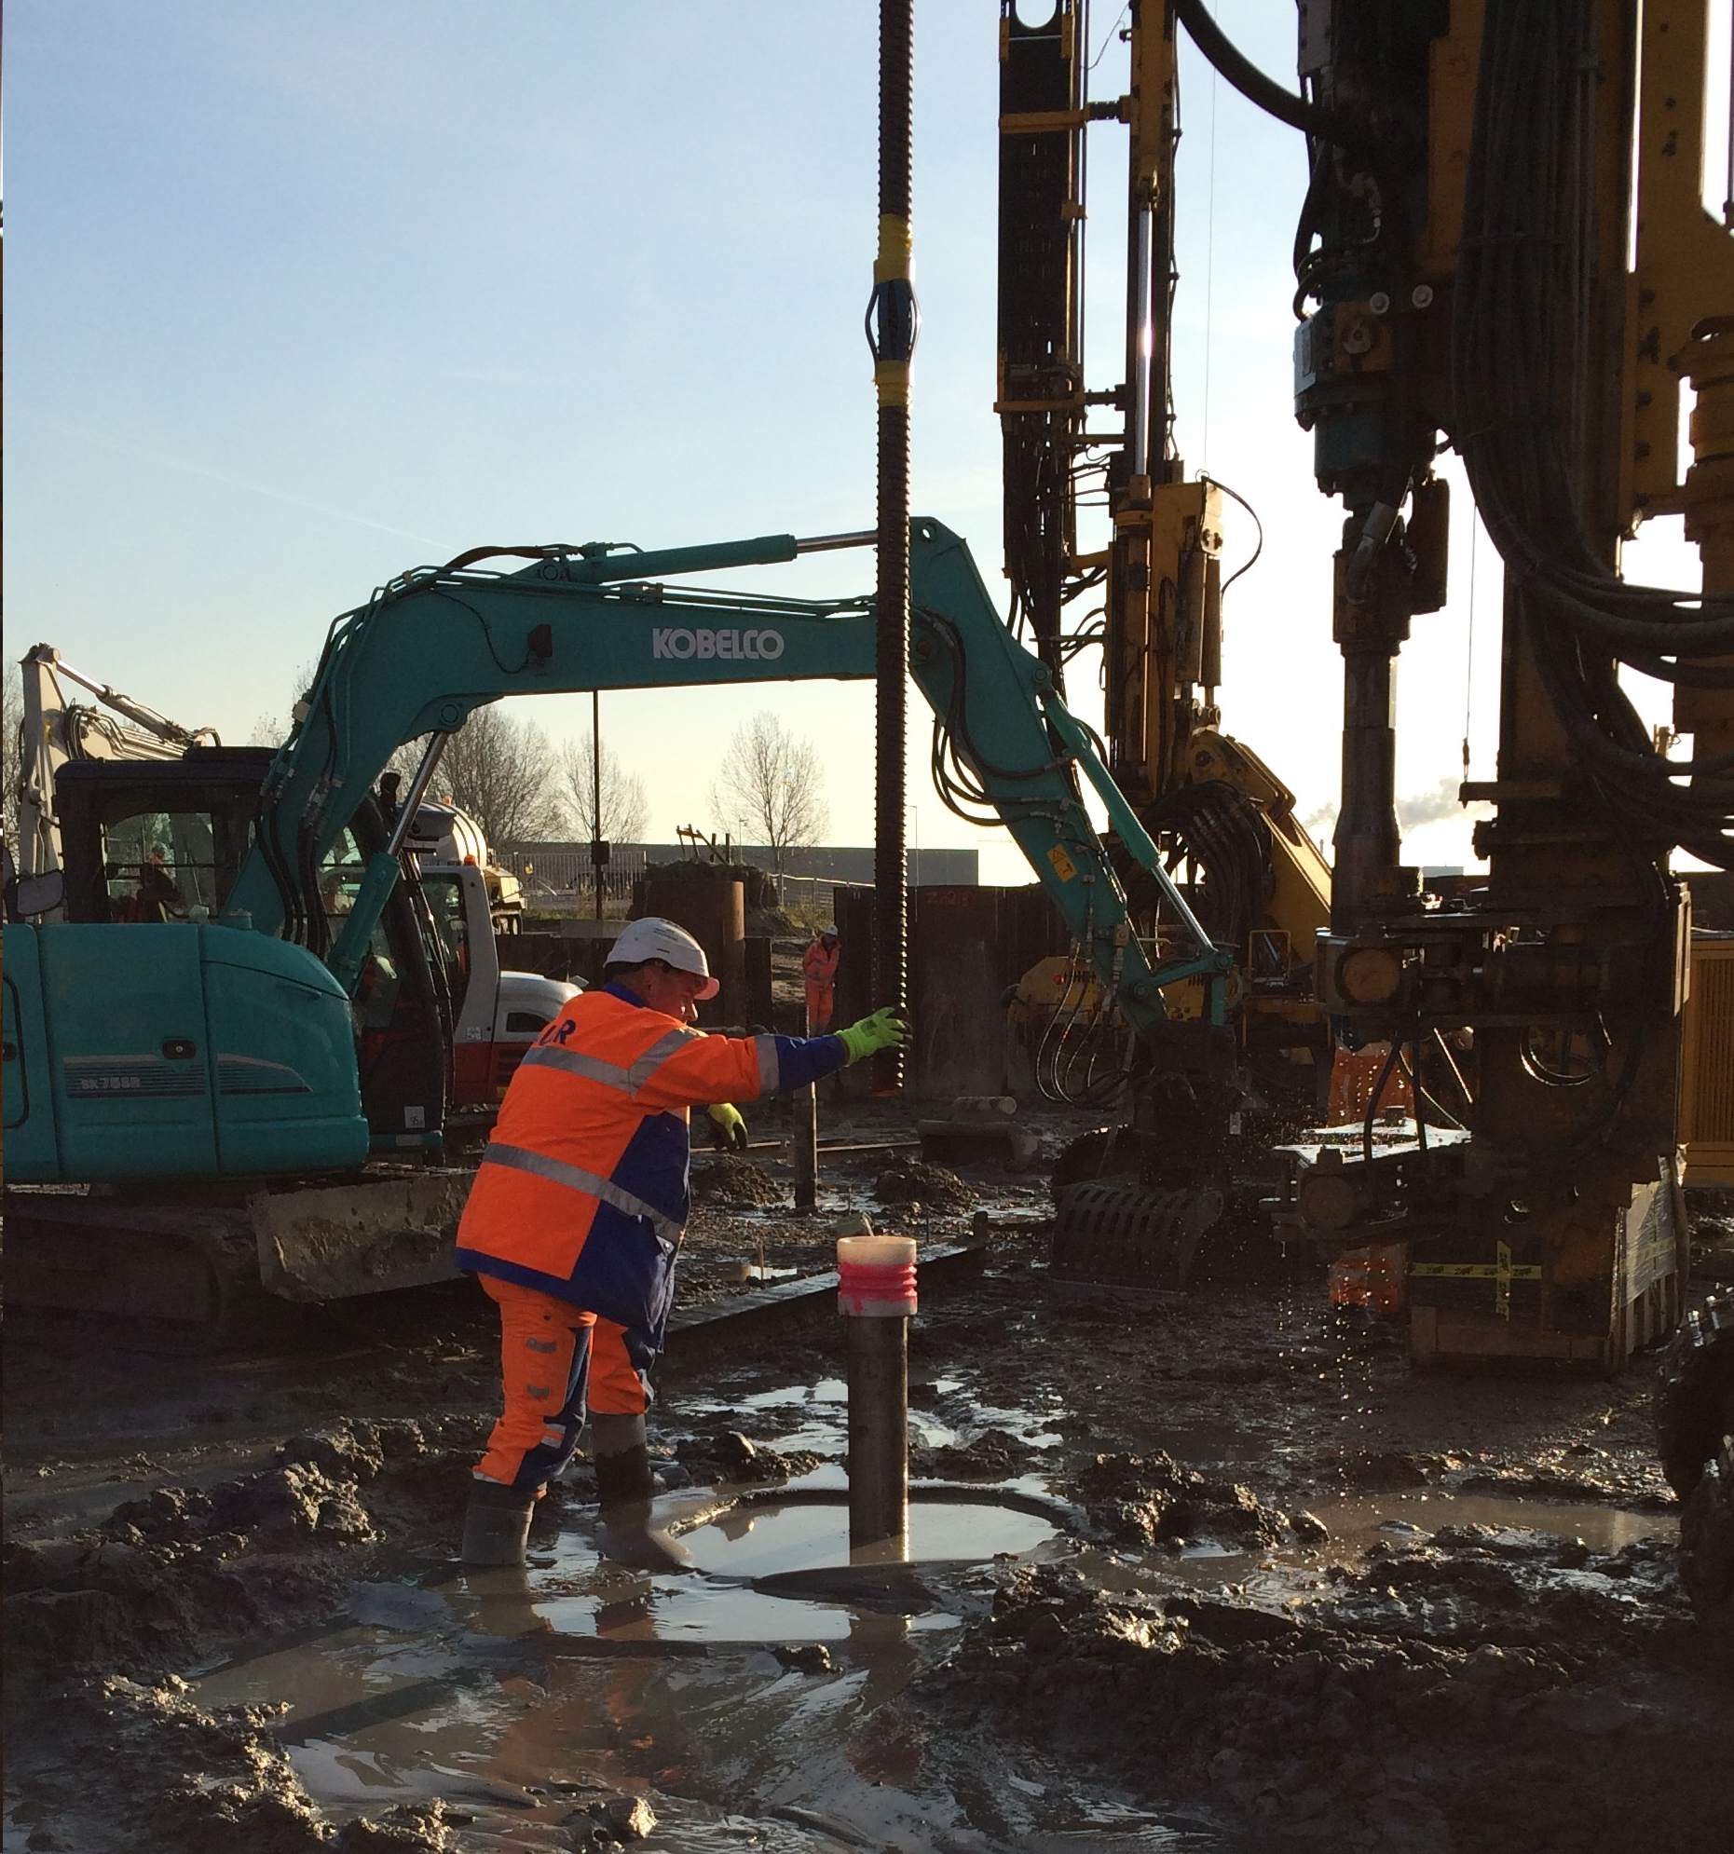
HET BLIJFT MENSENWERK

